Slide 1

Моделирование бизнес-процесса
«Организация обновления книжного фонда»
«МИРЭА − Российский технологический университет»
РТУ МИРЭА
Институт информационных технологий (ИИТ)
Кафедра практической и прикладной информатики (ППИ)
Преподаватель Соколова М.Д.
Студент группы ИНБО-12-23 Албахтин И.В.

Slide 2
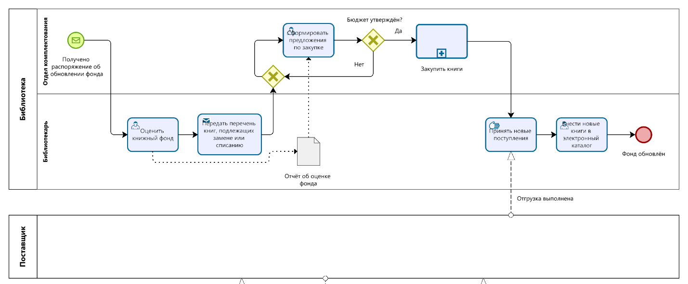
Основные этапы процесса

Slide 3

Подпроцесс «Закупка книг»

Slide 4
Выводы
Смоделирован процесс взаимодействия библиотеки и поставщика;
Применены типы задач: User, Service, Send, Receive;
Использованы маркеры действий и подпроцесс;
Диаграмма соответствует стандарту BPMN и отражает обновление фонда.

